Slide 1


менеджер по вопросам организации корпоративных мероприятий и банкетов
ФилатовПавел
jkimplex@gmail.com
+7906 043 7423

Slide 2
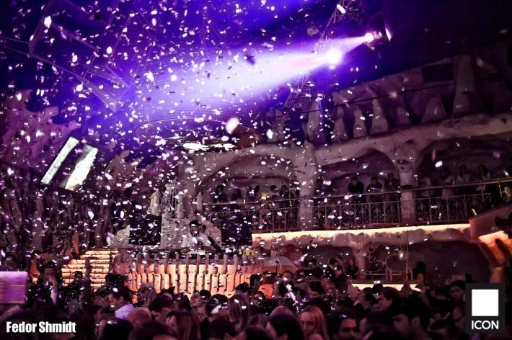
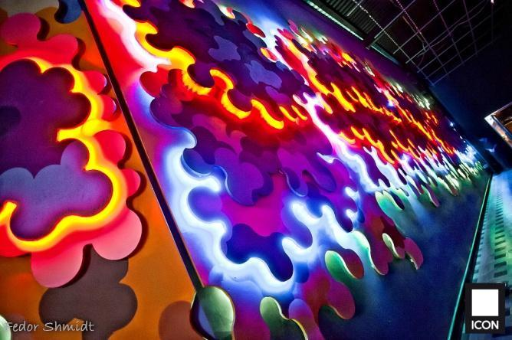
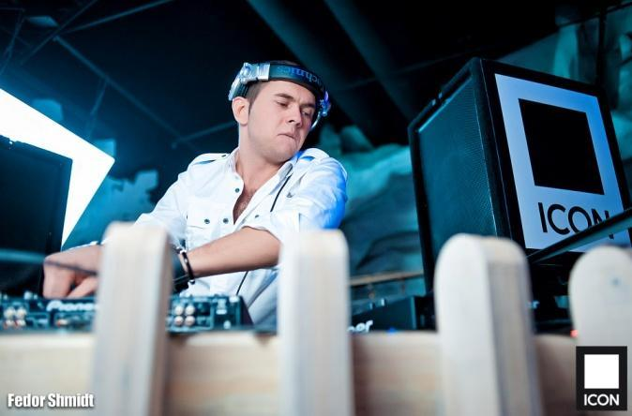
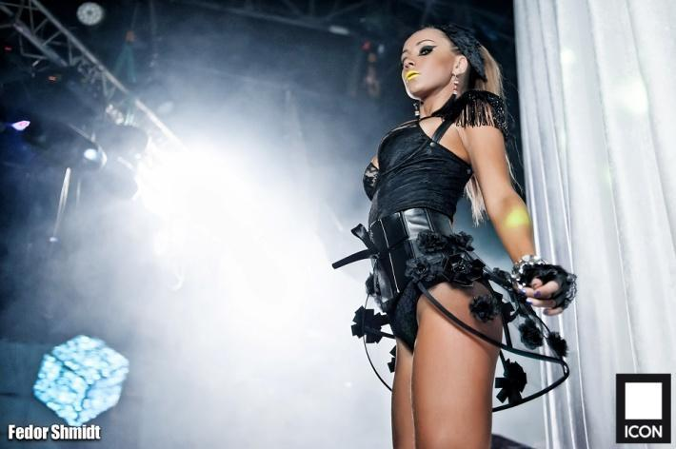
ДОБРО ПОЖАЛОВАТЬ В ICON!
ICON - одна из самых разноплановых корпоративных площадок столицы. Концертно-развлекательный комплекс общей площадью 4500 квадратных метров способен принять одновременно до 2500 человек.

Slide 3



Пространство IСON разбито на три основных функциональных зоны:
ICON BAR, ICON HALL и ICON CLUB.
У каждого зала - своя специфика и своё настроение, они ориентированы на публику с самым широким спектром вкусов и пристрастий.

Slide 4
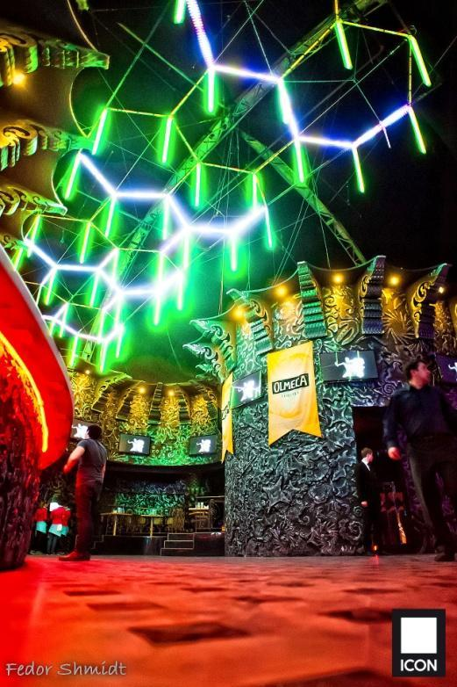
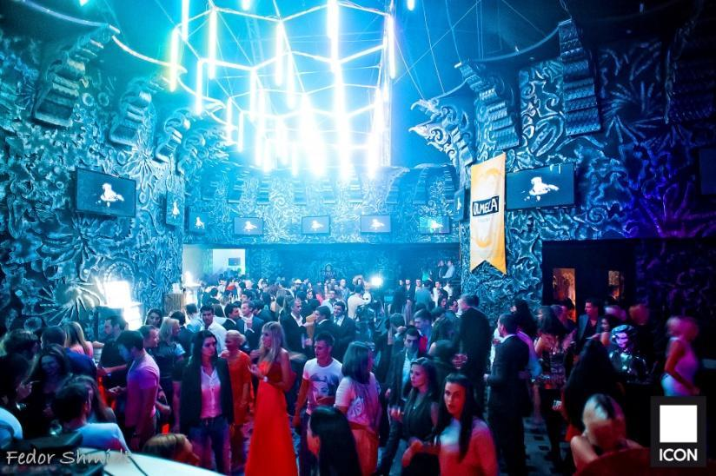
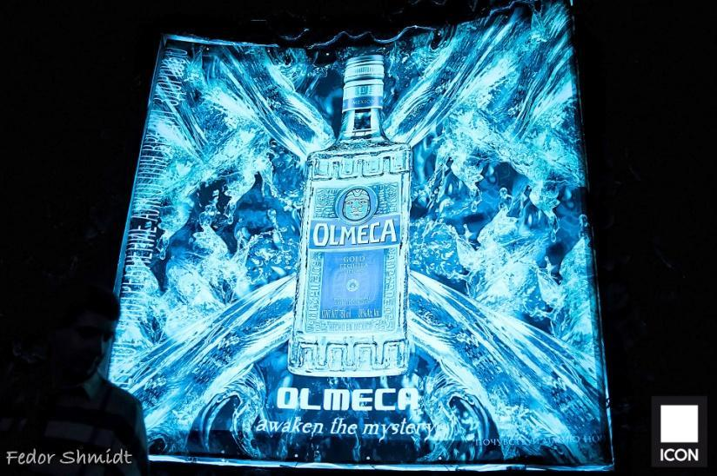
ICON BAR - идеальная площадка для Welcome Drinks и Welcome-фуршета. Плановая вместимость этой зоны - до 250 человек. Она оснащена контактной барной стойкой и развешенными по периметру помещения 23-мя плазменными панелями. В баре также имеется диджейская стойка с полным комплектом необходимого оборудования. Зал оснащен стационарной саунд-системой. В ICON BAR предусмотрены два места для размещения рекламных и информационных баннеров (крепление - люверсы).

Slide 5
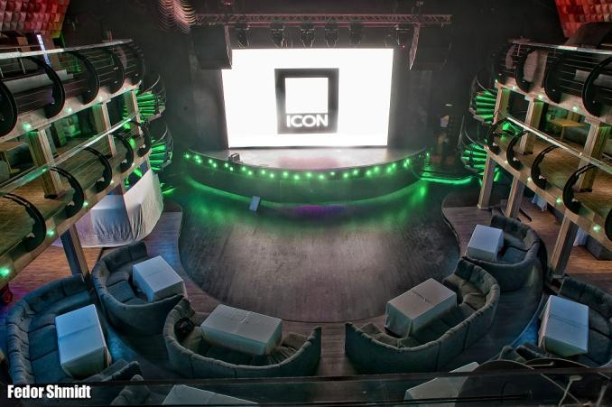
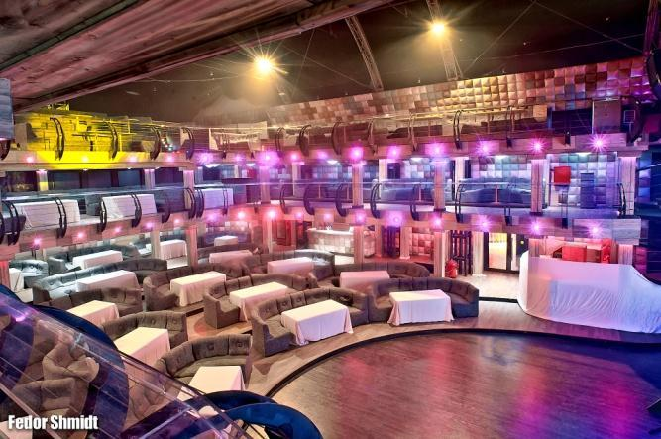
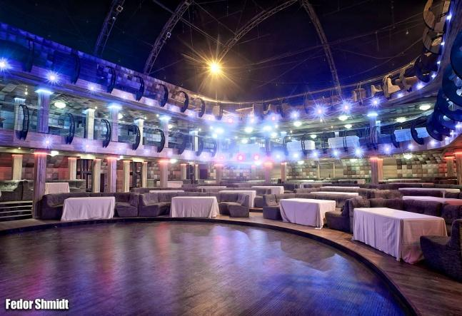
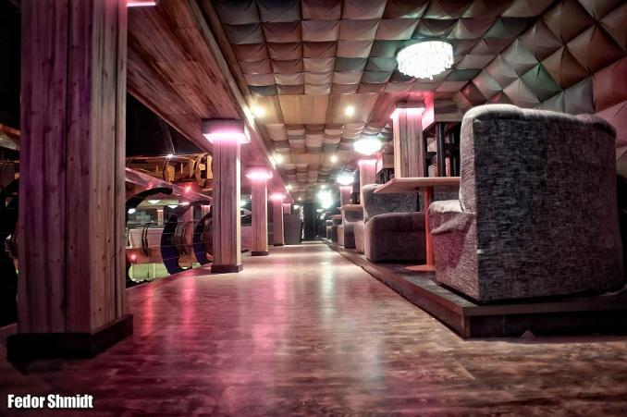
Трехэтажный амфитеатр эксклюзивной Event-площадки IСON HALL занимает общую площадь в 1500 квадратных метров. Зал предназначен для проведения “живых” концертов, светских событий и корпоративных мероприятий. Максимальная вместимость зала - до 2000 (фуршетом) и 600 (банкетом) гостей. Технические параметры сцены (высота - 1,5 метра, ширина - 9 метров, глубина - 6 метров) позволяют организовать на ней шоу-программу любого уровня сложности. Задник сцены представляет собой светодиодный экран, позволяющий транслировать видео и рекламные ролики. Высота потолка зала - 11 метров.

Slide 6
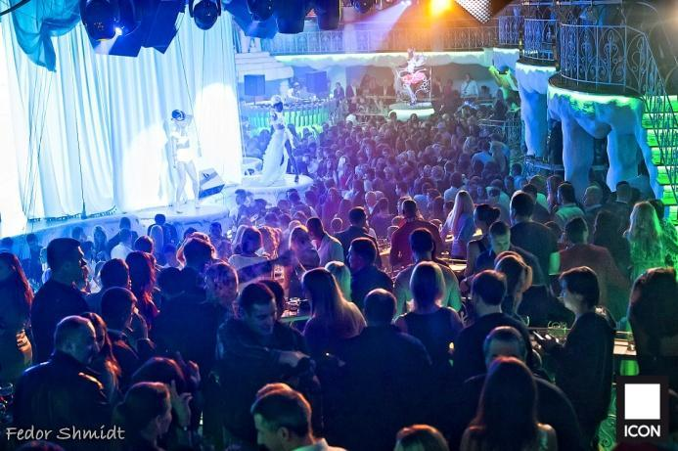
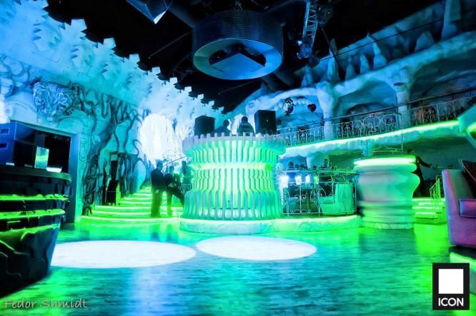
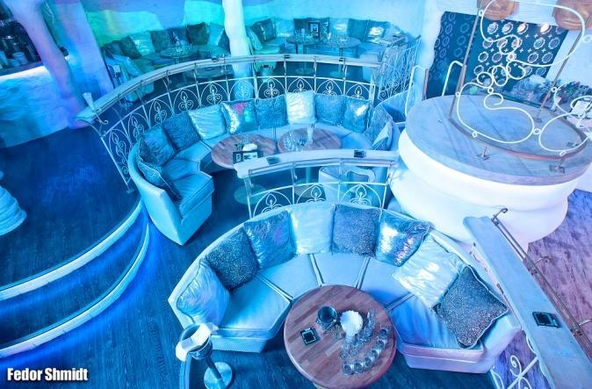
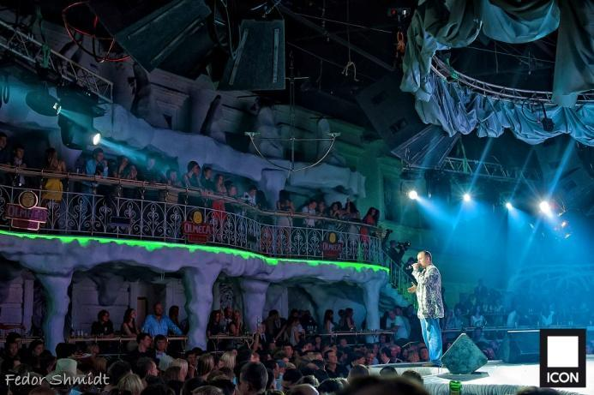
ICON CLUB - оснащенная по последнему слову техники клубная зона комплекса. Здесь установлена 60-тикиловаттная саунд-система Nexo Alpha, общая площадь светодиодных экранов составляет 70 квадратных метров. Вместительный танцпол дополняют 30 расположенных на трех уровнях VIP-лож.
ICON CLUB прекрасно дополняет ICON HALL;
Ваше мероприятие может происходить одновременно в двух залах или иметь неформальное продолжение в клубной зоне ICON.

Slide 7
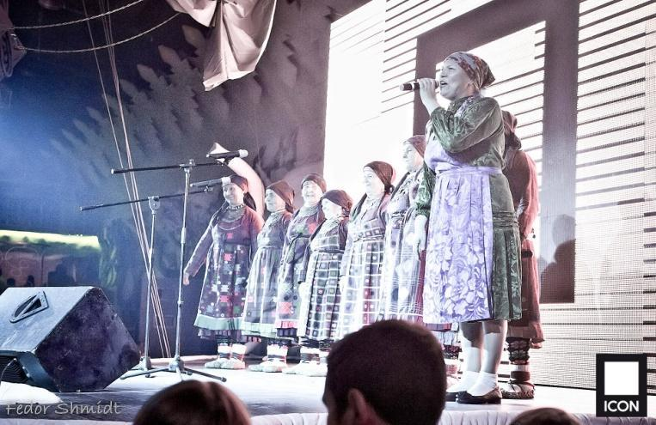
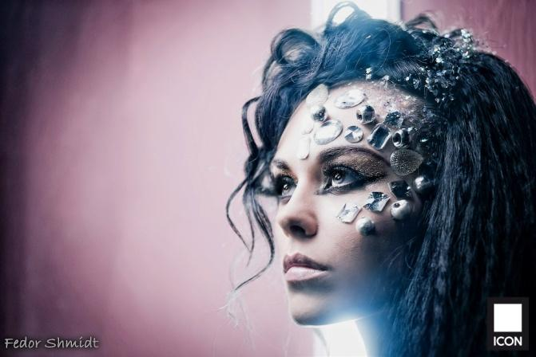
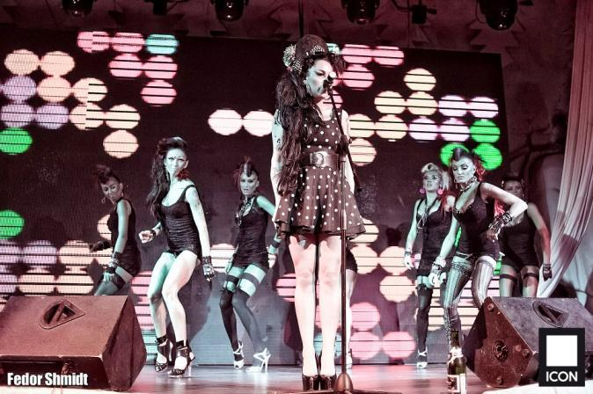
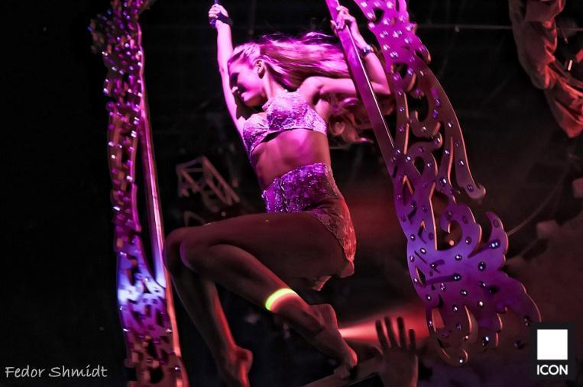
ICON - это всегда высокий уровень сервиса и технического оснащения зала вкупе с командой, проверенной долгими годами работы в клубе “RАЙ”.

